Slide 1
Water fuel
Name: Omar Samir
Face: omarmohamed
Yahoo: omar.samir17@yahoo.com

Slide 2
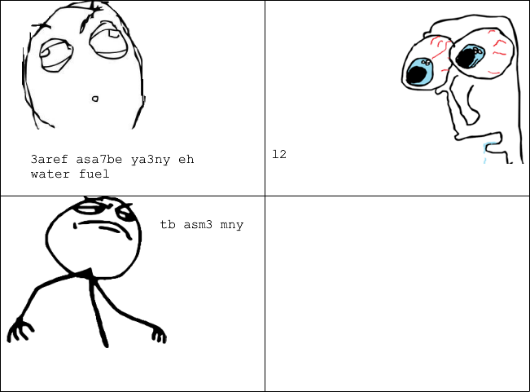
ايه ده

Slide 3
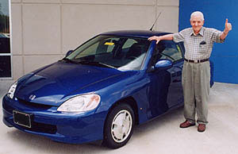
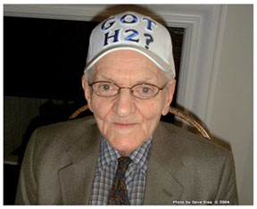
المخترع
العالم هيرمان مواليد عام (1918-2004)

Slide 4
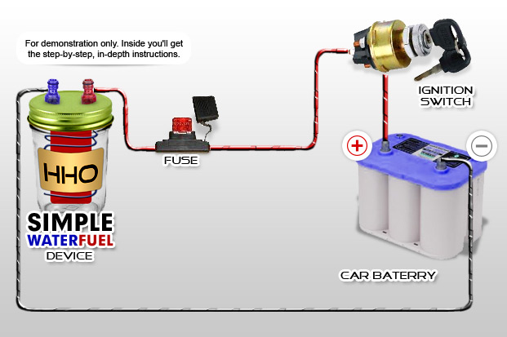
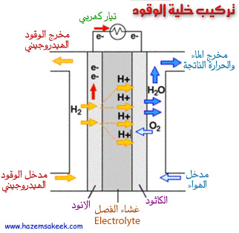
فكرة التشغيل

Slide 5
video
Notes:
http://www.youtube.com/watch?v=yJp7rheefAU

Slide 6
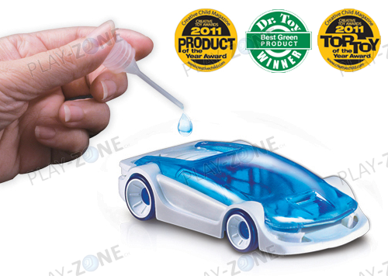
فوائد الوقود المائي
سرعه في احتراق الوقود
الهيدروجين يساعد في تحسين اداء المحرك
التوفير
عدم تلوث البيئه
سرعة السياره لا تكون بنفس سرعة الوقود الاحفوري بل تكون اعلي

Slide 7
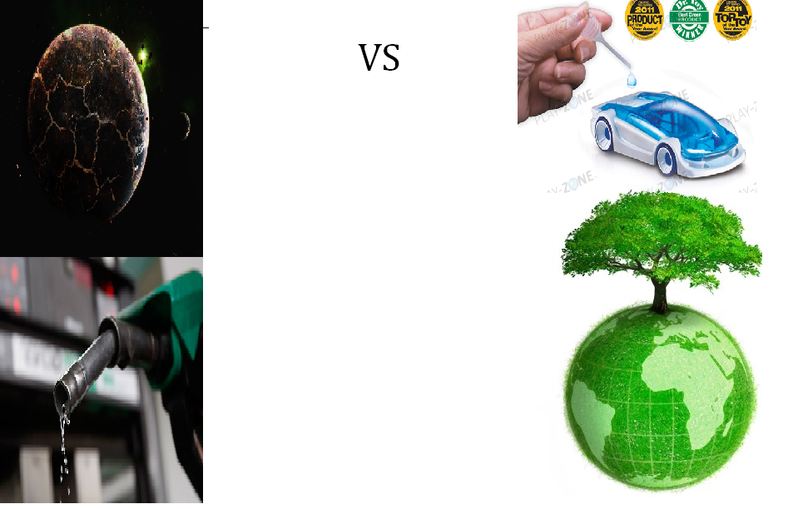
اضرار الوقود المائي
مكلف في بدايته لانه يحتاج سيارات خاصه
سرعة السياره لا تكون بنفس سرعة الوقود الاحفوري

Slide 8

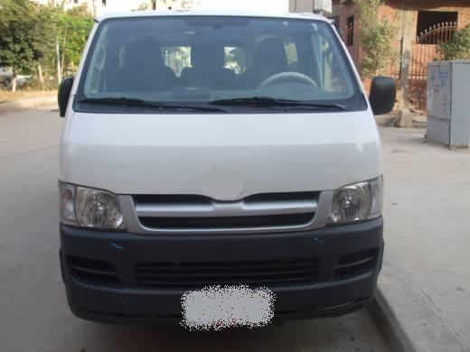
امثلة للحياه اذا انتشر

Slide 9
النوعين المفعلين
السياره التي تعمل بالماء و الوقود
السياره التي تعمل بالماء

Slide 10

shift

Slide 11

ThX

Slide 12
References
http://www.waterfuelconverters.com
http://www.waterforfuel.com/
http://auto.howstuffworks.com/fuel-efficiency/alternative-fuels/salt-water-fuel.htm

Slide 13
Any questions

Slide 14

thx

